Slide 1
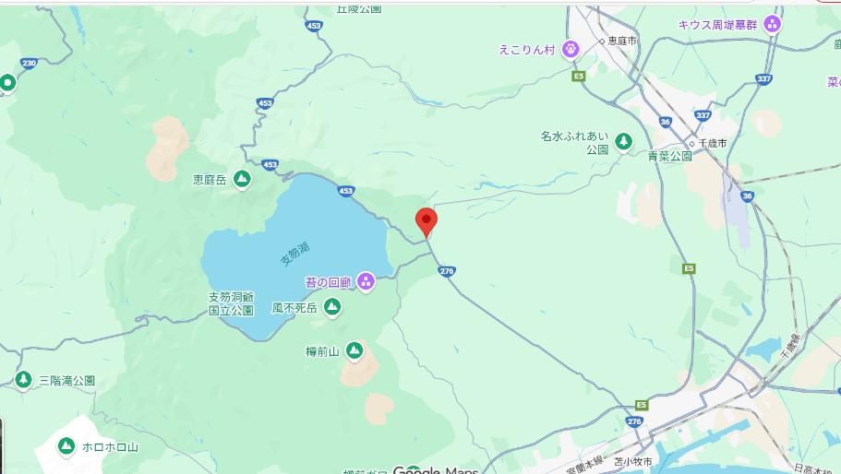
ニッセイ支笏湖の森 広域地図
ｻｯﾎﾟﾛﾋﾞｰﾙ庭園駅
ニッセイ
支笏湖の森
千歳駅
新千歳空港

Slide 2
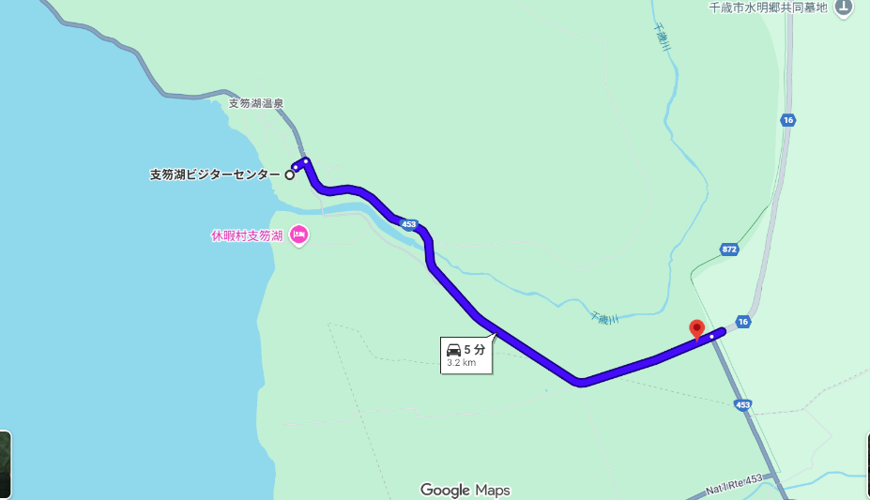
ニッセイ支笏湖の森 広域地図
ニッセイ
支笏湖の森
支笏湖ビジターセンターより、国道４５３号経由 車約５分
支笏湖ビジターセンター 〒066-0281 北海道千歳市支笏湖温泉番外地

Slide 3
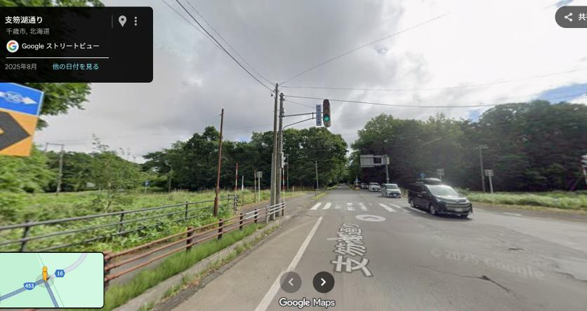
ニッセイ支笏湖の森 近隣
ニッセイ
支笏湖の森
国道４５３号から道道１６号に切り替わる交差点の左側がニッセイ支笏湖の森

